Slide 1
Supply Chain Manager
Sven Jaschkewitz, Marius Kahn, Max Hermann

Slide 2
Gliederung
Planspiel
Strategie
Zielsetzung
Ergebnisse
Technologie
Live-Demonstration

Slide 3
Planspiel

Slide 4

Architektur

Slide 5
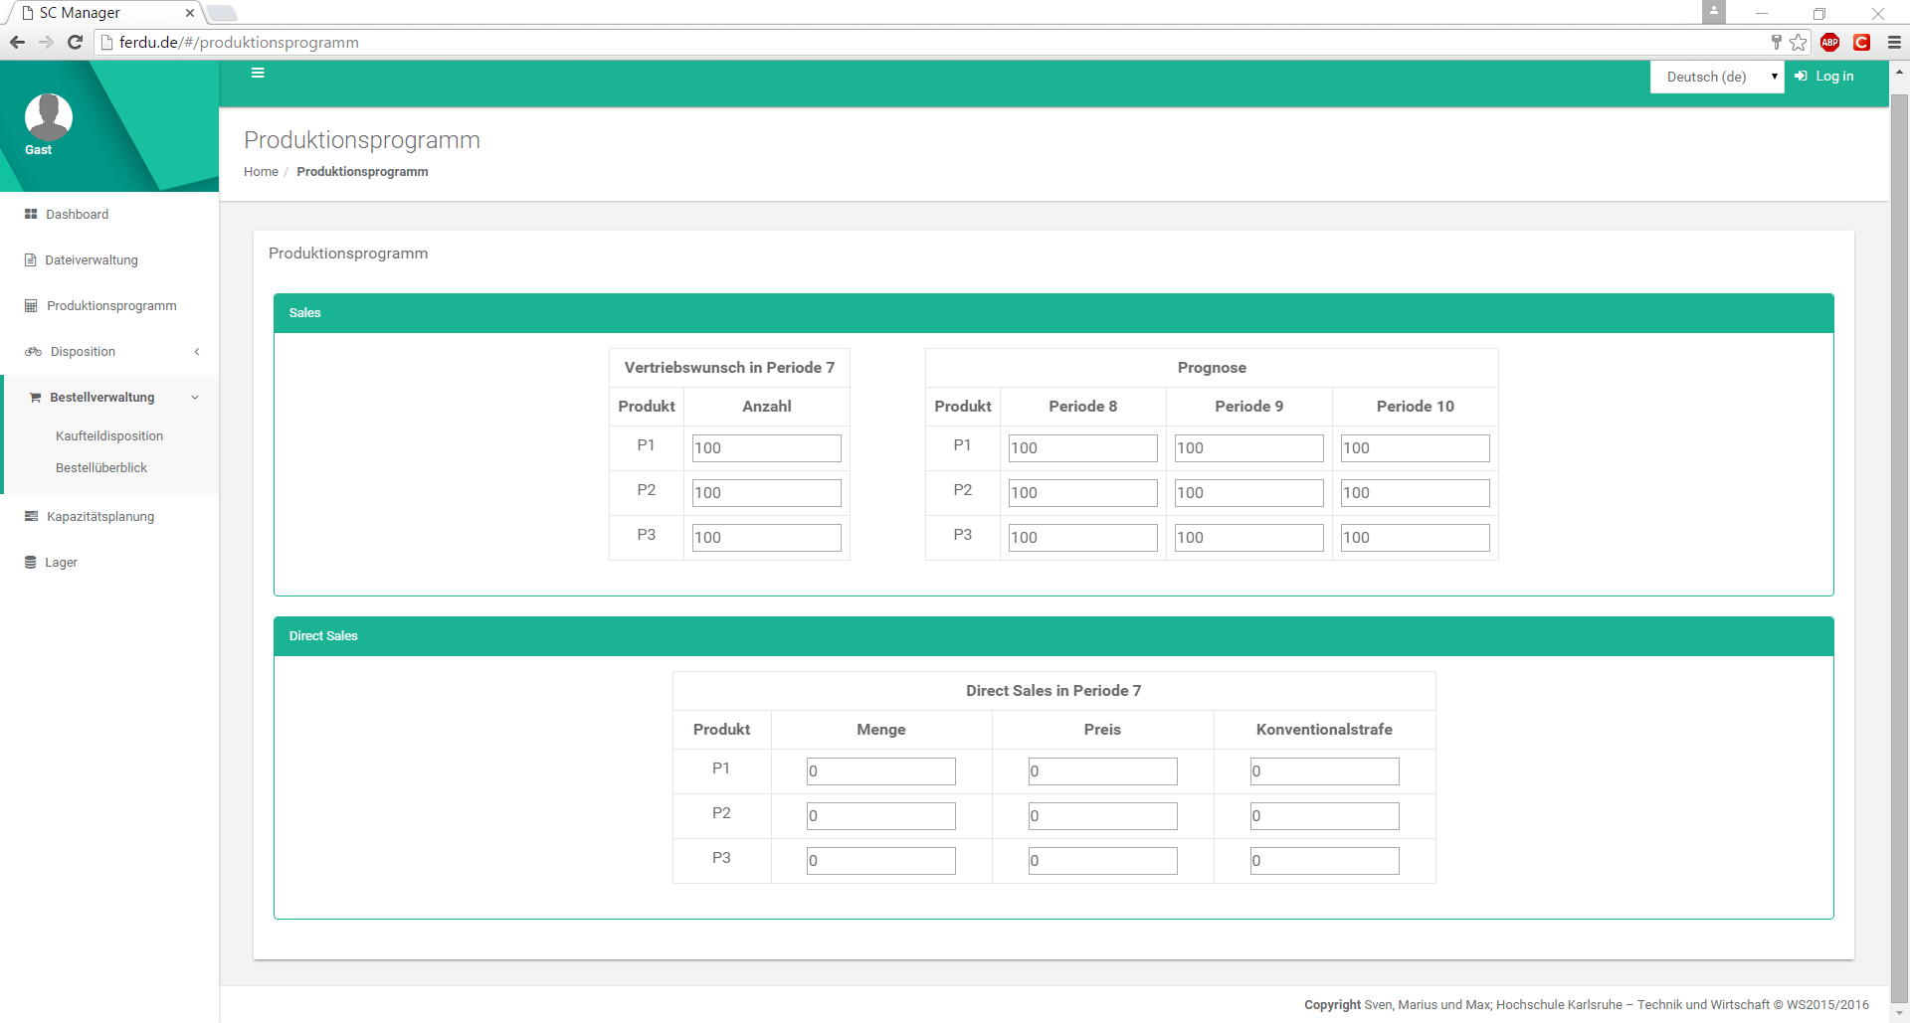
Webanwendung
Notes:
Webanwendung
Vorhandene Erfahrungen
Freiheiten bei Design
hohe Performance
viele Framework
bewährte Technologie
Plattform unabhängig

Slide 6

MEAN-Stack
Mongo DB
Express
AngularJS
NodeJs
Notes:
Kurze Erklärung was was ist

Slide 7
Programmiersprache
Typescript
Superset von Javascript
Starke Typisierung

Slide 8
Development Tools
Git
Gulp
Npm
Webstorm

Slide 9
Livedemonstration

